Slide 1
ГБУ ДО «Центр дополнительного образования Липецкой области»
Разработка модели беспилотного карьерного грузовика с выполнением различных функций
Россия, Липецк 2017
Автор Иванов Михаил Денисович учащаяся ГБУ ДО «Центр дополнительного образования Липецкой области» творческое объединение «Перворобот», МАОУ лицей №44 Липецка Класс 6 «Б» Научный руководитель Цыганова Маргарита Евгеньевна педагог дополнительного образования ГБУ ДО «Центр дополнительного образования Липецкой области»

Slide 2
Проблема: Проблема несчастных случаев.
Гипотеза: Будет создана работоспособная модель БКГ
Цель:
Используя знания о кинематических схемах и принципах программирования, построить действующую модель беспилотного грузовика на основе конструктора LEGO с применением электроприводов.
Актуальность:
В современном мире существуют различные профессии, где человек рискует собой ради выполнения своей работы.
Многие полезные ископаемые добываются открытым способом в карьерах.
При проведении буровзрывных работ, а также при движении тяжелых самосвалов по серпантину возможны нештатные ситуации - оползни.

Slide 3
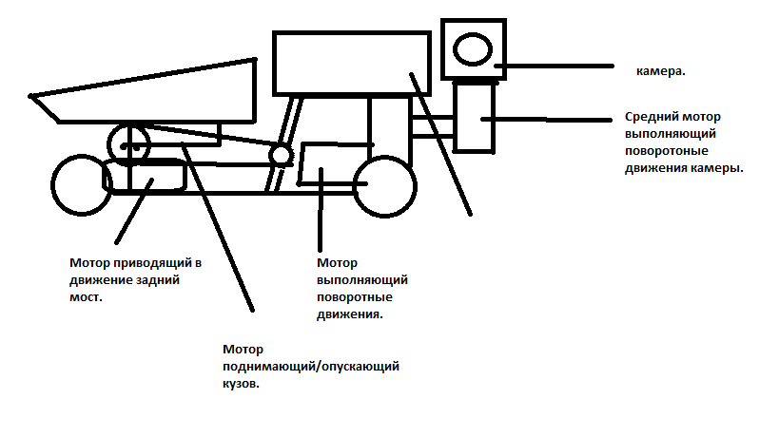
Задачи проекта:
1) Составить схему беспилотного карьерного грузовика (БКГ).
2) Собрать модель БКГ из деталей конструктора LEGO.
3)Выбрать вид покрышек пригодных к работе в карьере.
4)Адаптировать пульт.
5)Установить видео-связь.
6)Увеличить проходимость.
7)Установить фаркоп.
Конструкция устройства
Составим схему беспилотного
карьерного грузовика,
где используемые комплектующие:
Сервомотор поднимающий; сервомотор приводящий; средний мотор поворотный; средний мотор камерный;

